Slide 1
Notes:
!!! important
Diese Anleitung ist speziell an die folgenden Rollen gerichtet: Administratoren
# CAMPLA Moodle Plugin
Das Learning Management System (LMS) Moodle kann für Prüfungen zusammen mit CAMPLA eingesetzt werden.
Damit die Verwaltung der Prüfungen vereinfacht werden kann, wurden von der Berner Fachhochschule BFH ein Plugin für CAMPLA entwickelt.
Dieses Plugin erlaubt es für Moodle Quizes dazugehörige CAMPLA Prüfungen automatisiert zu erstellen.
Dies vereinfacht die Erstellung von CAMPLA Prüfungen im Zusammenspiel mit Moodle.
## Plugin installieren
In der folgenden Anleitung wird beschrieben, wie das CAMPLA Moodle Plugin installiert und konfiguriert wird.

Slide 2
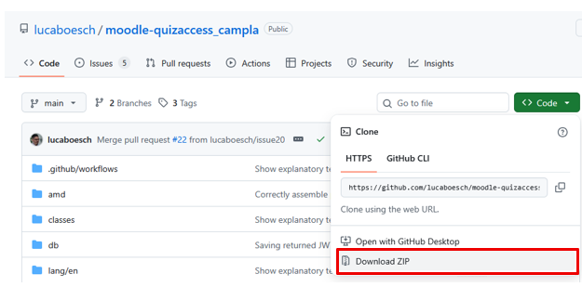
Notes:
[CAMPLA Moodle Plugin](https://github.com/lucaboesch/moodle-quizaccess_campla) herunterladen
Die [Installation mittels ZIP Datei](https://docs.moodle.org/501/en/Installing_plugins#Installing_via_uploaded_ZIP_file) wird im verlinkten Artikel beschrieben

Slide 3
Notes:
## Plugin konfigurieren
Damit Moodle via CAMPLA Schnittstelle Prüfungen erstellen kann, muss ein Zugang für Moodle generiert werden.

Slide 4
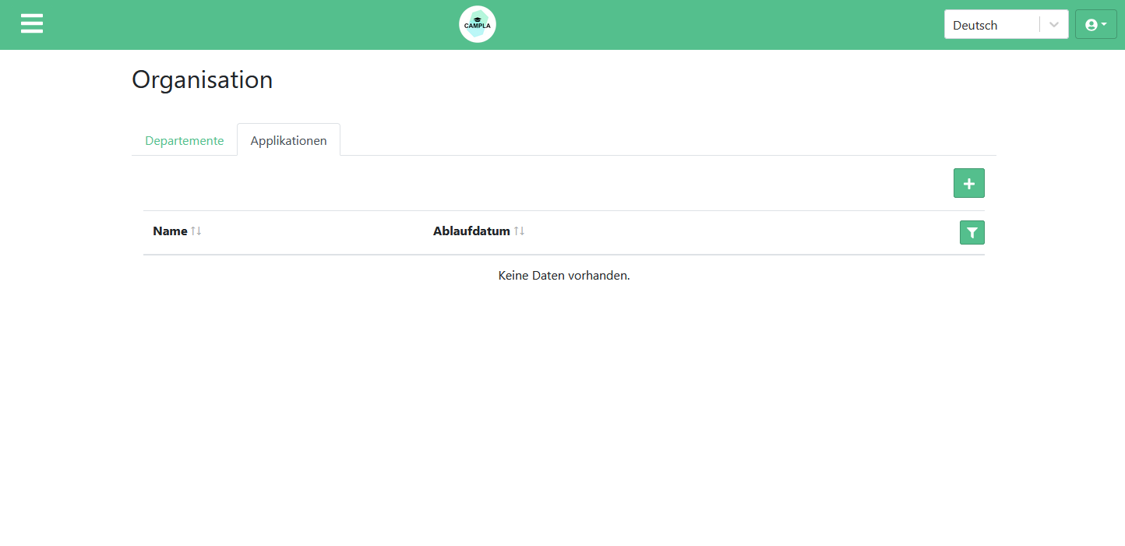
Notes:
Unter dem Menüpunkt **Organisation** im Tab **Applikationen** können Zugänge für Applikationen erfasst werden
Mit einem Klick auf das **+** Symbol Erfassungsdialog öffnen

Slide 5
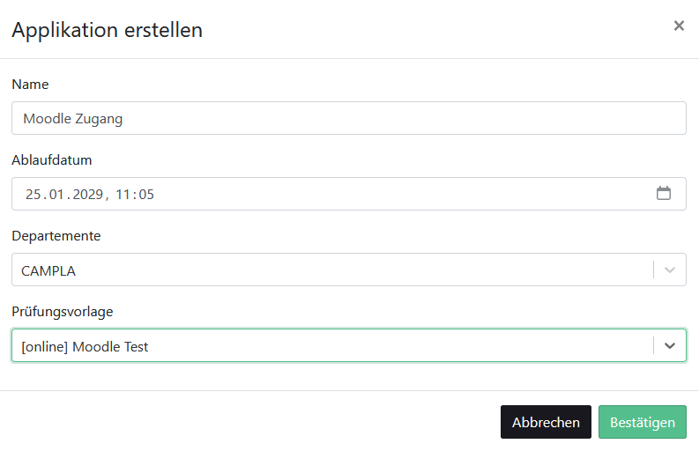
Notes:
**Name**: Name der Applikationen
**Ablaufdatum**: Zeitpunkt, an welchem der Zugang erneuert werden muss. Zugang muss spätestens nach drei Jahren erneuert werden
**Departement**: Moodle erstellt automatisch neue Module. Diese werden dem konfigurierten **Departement** zugewiesen
**Prüfungsvorlage**: Zu verwendende **Prüfungsvorlage** für die Erstellung von Prüfungen

Slide 6
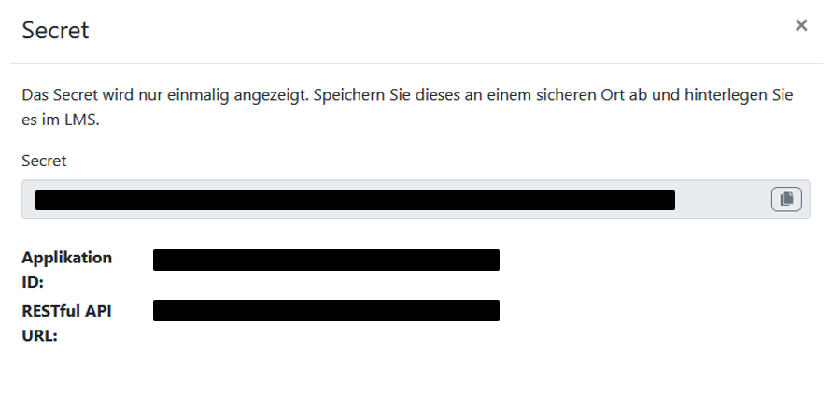
Notes:
**ACHTUNG**: Das **Secret** wird nur einmalig angezeigt! Speichern Sie dieses an einem sicheren Ort ab.
**Applikation ID**: Identifiziert die Applikation
**RESTful API URL**: URL zu RESTful API von CAMPLA

Slide 7
Notes:
!!! important
- Folgenden Informationen werden für die Plugin Konfiguration benötigt: **Applikation ID**, **Secret** und **RESTful API URL**
- Das Secret läuft spätestens nach drei Jahren ab und muss möglichst vor Ablauf erneuert werden

Slide 8
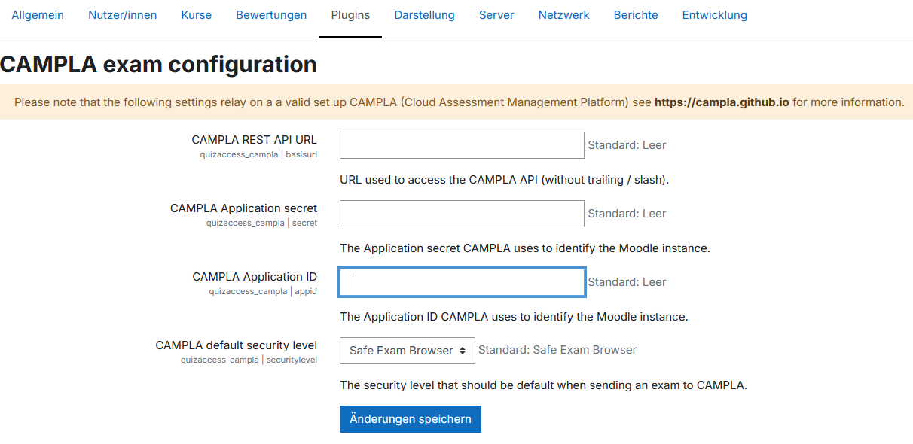
Notes:
Navigieren Sie zur Moodle Plattform auf, welcher sie das CAMPLA Moodle Plugin installiert haben
Sie benötigen **Administratoren** Berechtigungen
Im Tab **Plugins** sollten sie im Abschnitt **Aktivitäten** im Unterbereich **Test** das Plugin mit dem Namen **CAMPLA exam configuration** finden
**CAMPLA REST API URL** --> **RESTful API URL**
**CAMPLA Application secret** --> **Secret**
**CAMPLA Application ID** --> **Applikation ID**
**CAMPLA default security level**: Absicherungstool, welches vorgeschlagen werden soll beim Erstellen einer neuen Prüfung. Hier kann zwischen **SafeExamBrowser** oder **Lernstick** gewählt werden

Slide 9
Graphiken

